Slide 1
第三章 概率 单元复习
第二课时

Slide 2
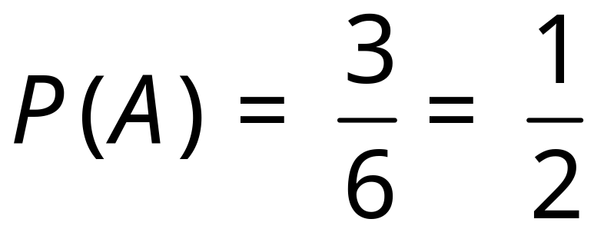
例1 某招呼站每天均有上、中、下等级的客车各一辆经过（开往省城）.某天，王先生准备在此招呼站乘车前往省城办事，但他不知道客车的车况及发车的顺序，为了尽可能乘上上等车，他采取如下策略：先放过第一辆，如果第二辆比第一辆好，则上第二辆，否则上第三辆，求王先生乘上上等车的概率.

Slide 3
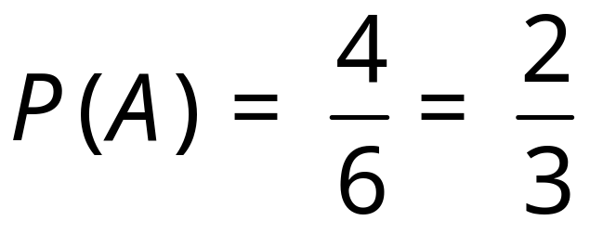
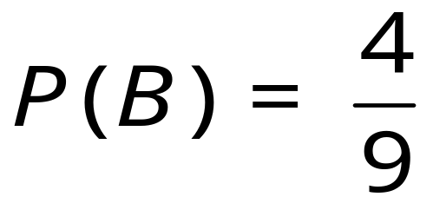
例2 某三件产品中有两件正品和一件次品，每次从中任取一件，连续取两次，分别在下列条件下，求取出的两件产品中恰有一件次品的概率.
（1）每次取出产品后不放回； （2）每次取出产品后放回.

Slide 4
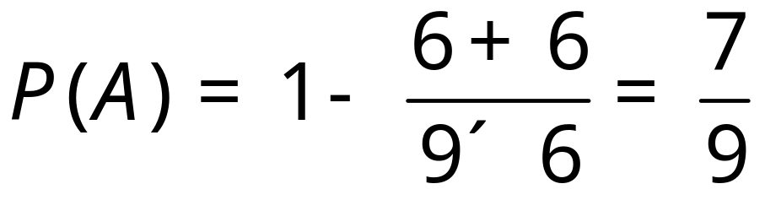
例3 甲盒中有红、黑、白皮笔记本各3本，乙盒中有黄、黑、白皮笔记本各2本，从两个盒子中各任取一个笔记本，求取出的两个笔记本颜色不同的概率，并设计一种随机模拟方法，估计这个概率的近似值.
用数字1，2，3，4分别表示红、黑、白、黄皮笔记本，分别产生100个1～3和2～4的随机数，统计两组随机数取不同数的频数，再计算频率，即得概率的近似值.

Slide 5
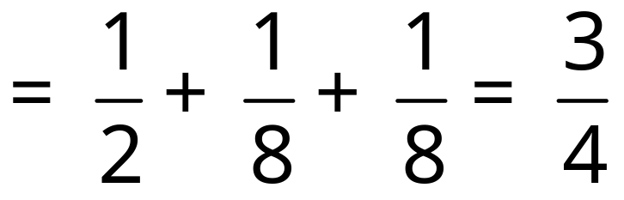
例4 在1,2,3,4,5五条线路的公交车都停靠的车站上，张老师等候1,3,4路车.已知每天2,3,4,5路车经过该站的平均次数是相等的，1路车经过该站的次数是其它四路车经过该站的次数之和，若任意两路车不同时到站，求首先到站的公交车是张老师所等候的车的概率.
P(A₁＋A₃＋A₄)= P(A₁)＋P(A₃)＋P(A₄)

Slide 6
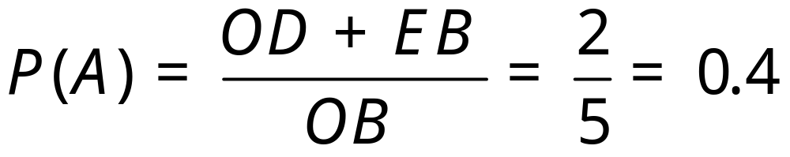
例5 如图，在三角形AOB中,已知
∠AOB=60°,OA=2，OB=5，在线段OB上任取一点C，求△AOC为钝角三角形的概率.
A
O
B
D
E
C

Slide 7
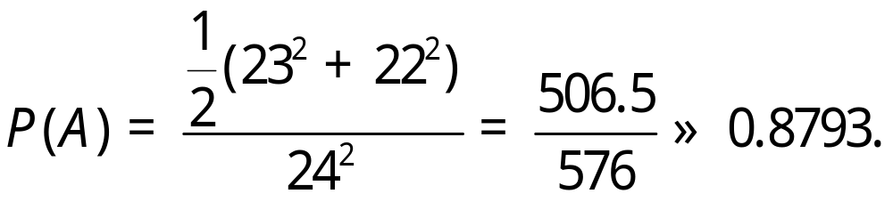
例6 甲、乙两船驶向一个不能同时停泊两艘船的码头，这两艘船在一昼夜内到达该码头的时刻是等可能的，如果甲船停泊时间为1h，乙船停泊时间为2h，求甲、乙两船中任意一艘船都不需要等待码头空出才能进港的概率.
y
24
1
o
2
24
x

Slide 8
作业：
P146复习参考题B组：1，2，3.

